Slide 1
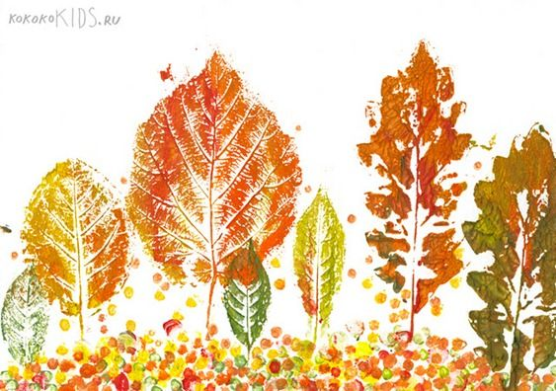
DOCENTE ESPOSITO CARMELINA/PANICO VITA
INFANZIA CAPOLUOGO
SEZ. D ANNI 5
I COLORI DELL’AUTUNNO
Le cose il tempo la natura: osservare e conoscere la realtà autunnale

Slide 2
